Slide 1
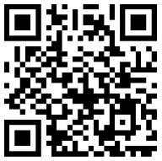

2023.10.19
차세대 통합관리 플랫폼
모바일 시스템 매뉴얼

Slide 2
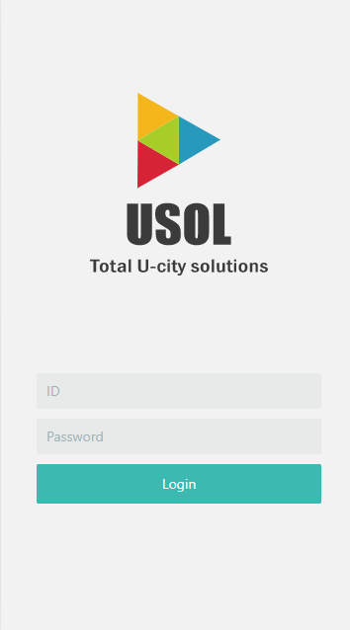
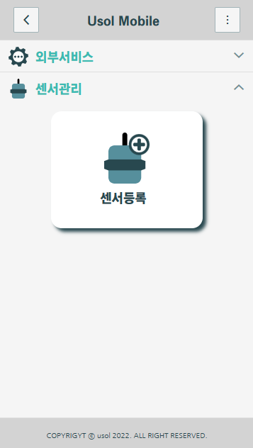
사이트 접속
시스템 로그인 및 실행
• 모바일기기로 아래의 URL로 접속하여 로그인한다
- https://service.usolkorea.com/
• 로그인에 성공하였다면 아래와 같이 화면이 표시된다
메뉴 대분류
사용자에게 부여된 권한에 맞는 대분류 메뉴가 표시
클릭 시 소분류 메뉴리스트가 표시
메뉴 소분류
사용자에게 부여된 권한에 맞는 소분류 메뉴가 표시
클릭 시 해당 화면으로 이동한다
2

Slide 3
센서등록
3

Slide 4
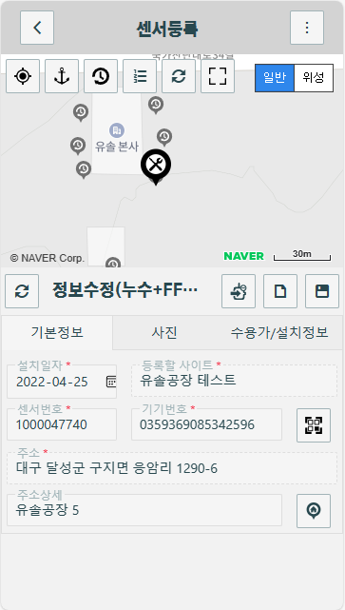




센서등록
화면설명
• 화면이동
- 메뉴에서 센서관리 > 센서등록 선택
지도 표시
등록 할 센서의 위치를 표시
편집 버튼
: 기존 수정 중이던 데이터를 지우고
현재 입력된 센서번호에 대한 정보를
다시 읽어 표시한다
: 작성중인 데이터를 모두 초기화 한다
: 작성중인 데이터를 저장한다
: 선택한 센서 또는 위치에 다른센서를
설치한다
정보 표시
등록 할 센서의 정보를 표시
4

Slide 5

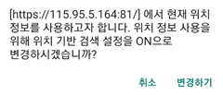

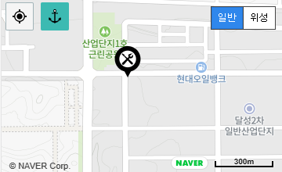
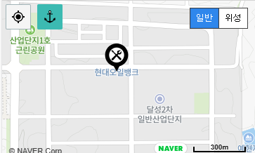
센서등록
지도 표시
• 현재위치 이동
- 지도상 버튼을 클릭하면 현재 GPS상 위치로 이동한다
- 아래와 같은 팝업이 표시된 후 GPS기능을 허용해야 지도에 위치 표시가 된다
• 위치 보정
- 지도상 버튼을 클릭한 후 지도를 움직이면 아이콘이 항상 중앙에 위치하므로 위치를 보정할 수 있다
드레그
5

Slide 6

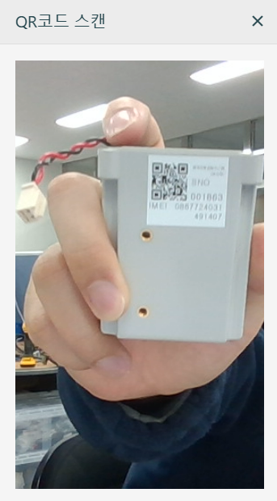
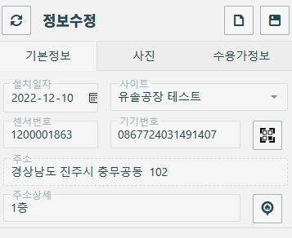
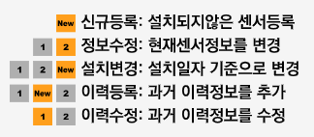
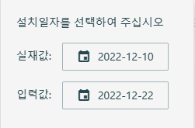
센서등록
센서정보 입력
• QR코드입력
버튼을 클릭하면 QR코드를 스캔하는 팝업이 표시된다
센서 수정 정보
현재 입력된 “설치일자”를 기준으로 데이터 저장 시 동작을 결정한다
등록 된 센서인 경우
센서 정보를 표시한다
- QR코드를 읽기 전 입력된 “설치일자”와 QR코드를 읽은 후 서버에 저장된 “설치일자”가 다른 경우 선택해야 한다
6

Slide 7

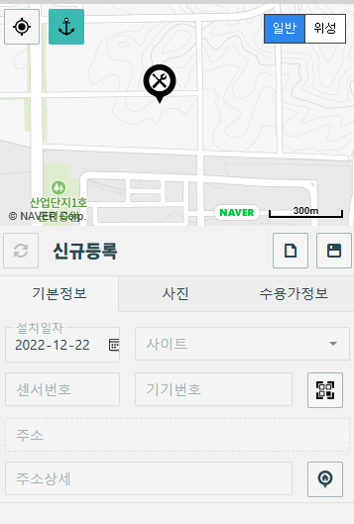
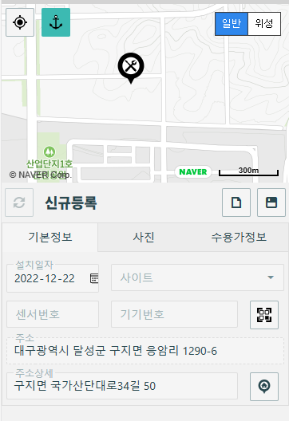

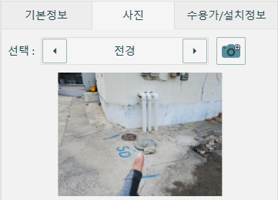
센서등록
센서정보 입력
• 주소입력
버튼을 클릭하면 현재 지도에 표시된 위치에 대한 주소가 입력된다
클릭
• 사진입력
- “사진”탭을 선택한 후 버튼을 클릭하여 선택된 사진타입에 대한 사진을 등록한다
7

Slide 8
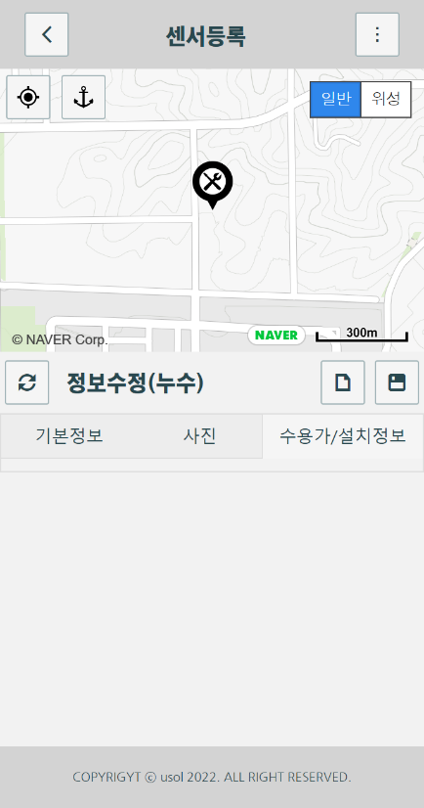
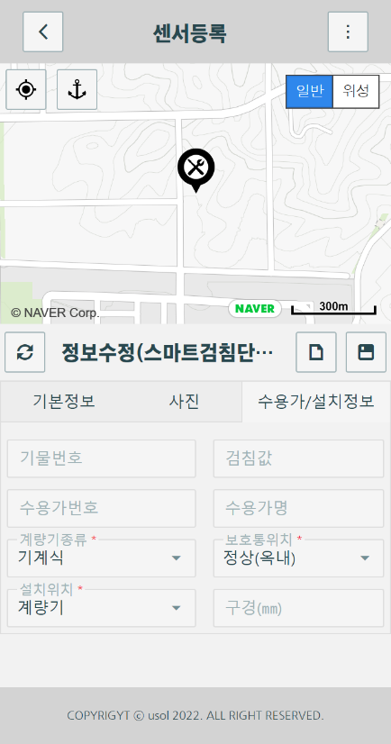
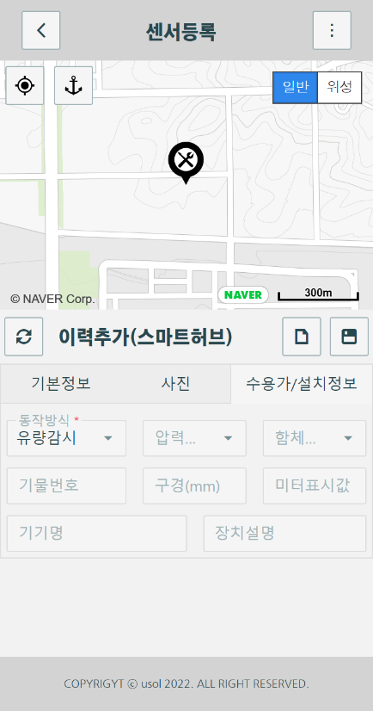
센서등록
센서정보 입력
• 수용가/설치정보 정보입력
- “수용가/설치정보”탭을 선택한 후 동작타입(누수,원격검침,유량)에 따라 활성화된 입력창에 정보를 입력한다
<동작타입이 ”누수”, “누수+FFT” 일 경우>
<동작타입이 ”누수+원격검침”,
“스마트 검침 단말기”, “동파감지기”일 경우>
<동작타입이 “유량감시”, “스마트허브” 일 경우>
8

Slide 9

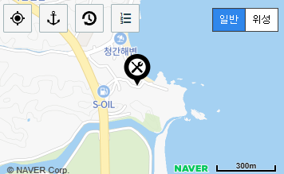
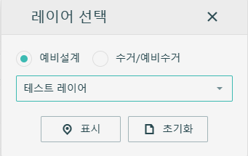
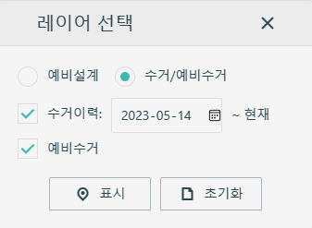
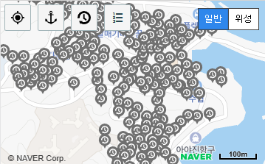

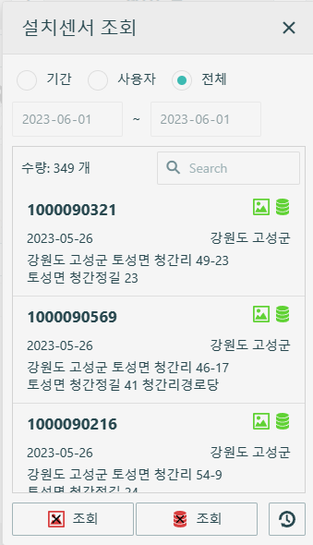
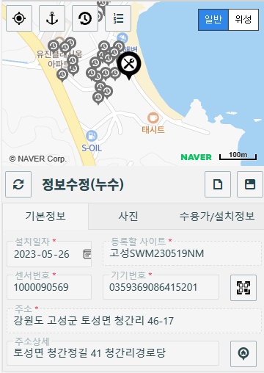
센서등록
설치정보
• 레이어 표시
버튼을 클릭하면 예비설계 또는 수거정보를 선택하여 표시할 수 있다
또는
• 설치정보 조회
버튼을 클릭하면 설치정보를 조회할 수 있다
조회조건
조회조건에 맞는 설치정보를 조회할 수 있다
누락 데이터 조회
: 설치이미지가 모두 등록되지 않음
: 설치 이후 센서데이터가 입력되지 않음
클릭
조회 데이터 표시
조회된 센서를 예비설계 레이어처럼 표시함
9

Slide 10

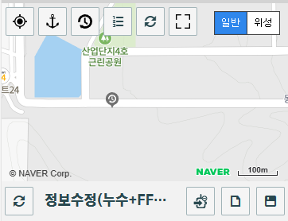
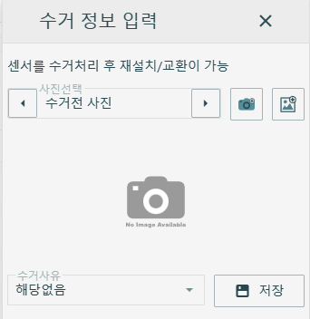
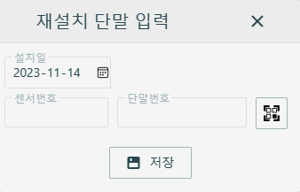
센서등록
설치정보
• 센서 재설치
- 설치센서 또는 수거정보를 선택한 후 버튼을 클릭하면 선택한 센서설치 정보를 새로 설치되는 센서가
이어받아 설치된다(단, 설치사진은 다시 입력해야한다)
선택
클릭
※ 선택센서가 수거되었거나 해당위치에
설치가 되어있지 않은 경우 생략한다
- 선택한 센서가 해당위치에 설치되어 있을경우 수거작업을 진행한 이후에 재설치를 할 수 있다
- 수거이력정보를 선택할 경우에는 수거작업 없이 재설치가 진행된다
10

Slide 11
센서수거
11

Slide 12
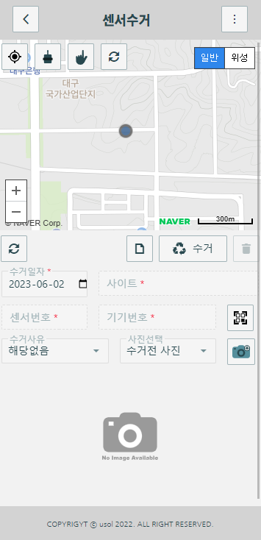






센서수거
화면설명
• 화면이동
- 메뉴에서 센서관리 > 센서수거 선택
지도 표시
수거 할 센서의 위치를 표시
: 현재 위치로 지도를 이동한다
: 지도에 표시할 센서를 선택하는
팝업을 활성화한다
: 센서 입력을 수기 모드로 변경한다
: 현재 설정 정보 지도를 새로고침
편집 버튼
: 현재 입력된 센서번호에 대한 정보를
다시 읽어 표시한다
: 작성중인 데이터를 모두 초기화 한다
: 입력한 센서를 수거처리 한다
: 입력된 수거 정보를 삭제한다
(수기모드로 단말 선택 시 버튼 활성화)
정보 표시
등록 할 센서의 정보를 표시
12

Slide 13

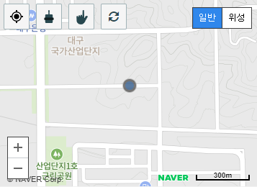
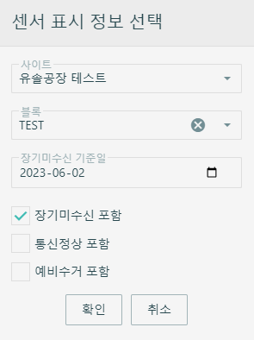
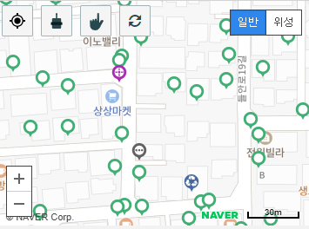
센서수거
화면표시
• 사이트 센서 표시
버튼을 클릭한 후 사이트를 선택하면 장기미수신 센서, 수거된 센서 및 예비수거 센서 등이 표시된다
버튼을 클릭하면 “센서 표시 정보 선택“에서 선택한 센서를 재조회된다.
예비수거 센서
클릭
재조회
통신정상 센서
장기미수신 센서
수거된 센서
센서 표시 정보
장기미수신 기준일 : 장기미수신 표시할 기준일
장기미수신 포함 : 체크시 장기미수신 맵에 표현
통신정상 포함 : 체크시 통신상태가 정상인 센서 표현
예비수거 포함 : 데스크탑 버전 “종합누수관리” 화면 내에 예비수거 항목으로 등록된 단말 표현
13

Slide 14
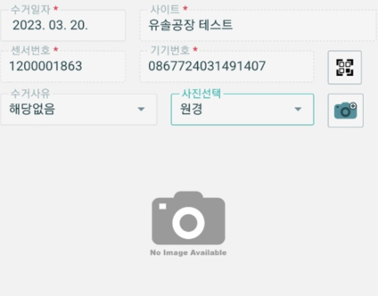

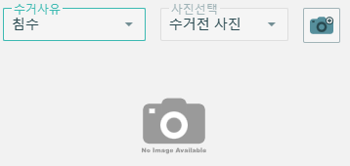
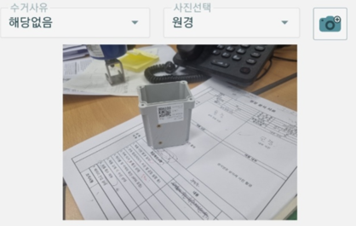
센서수거
수거등록
• 센서정보 입력
버튼을 클릭하면 QR코드를 스캔하는 팝업이 표시된다
스캔한 센서 번호가 표시
- 수거 사유를 입력하고 사진선택란에서 사진종류를 선택한 후 버튼을 클릭하여 사진을 입력한다
클릭
수거 사유 선택
14

Slide 15
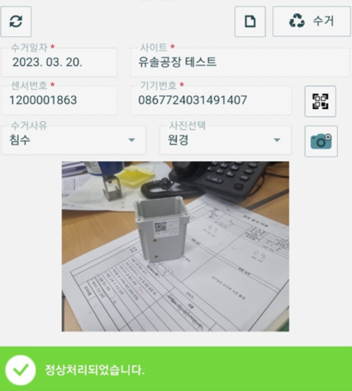

센서수거
수거등록 입력
• 수거처리
버튼을 클릭하면 등록한 센서가 수거 처리된다
- 버튼을 클릭하여 센서를 읽으면 수거가 처리되어 있는지 확인이 가능하다
수거가 완료된 상태
15

Slide 16



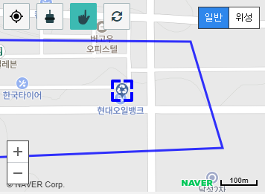
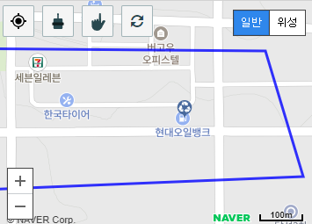
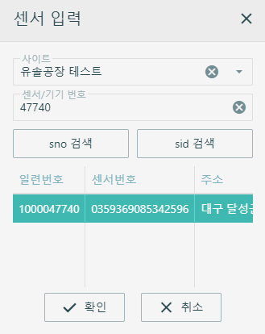
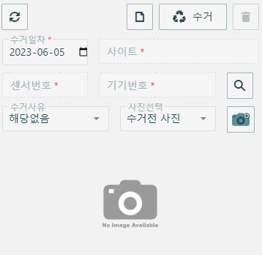
센서수거
수기입력 모드
• 수기입력
버튼을 클릭하면 수기 모드( )로 변경되며, 한번더 클릭시 해제된다
수기입력 모드에서 지도 내 조회된 센서를 선택하거나,
버튼을 클릭하여 사이트에 등록된 센서를 조회하여 선택할 수 있다
지도 내 센서 또는
검색 버튼
클릭
클릭
15

Slide 17
통신조회
17

Slide 18
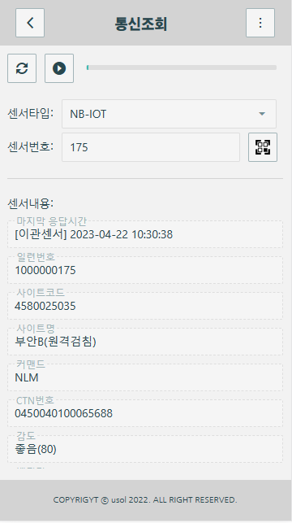
통신조회
화면설명
• 화면이동
- 메뉴에서 센서관리 > 통신조회 선택
조회버튼
센서를 즉시 조회하거나 5초 주기로 조회하도록 한다
센서번호 입력
센서번호로 조회할 경우 센서타입을 선택해야 한다
단, QR코드를 입력하거나 센서번호 10자리 모두를 입력 할 경우 센서타입과 상관없이 센서번호로 조회한다
정보 표시
조회된 센서정보가 표시되며 이관된 센서의 경우
마지막 응답 시간에 “[이관센서]”가 표시된다
18

Slide 19
누수탐사
19

Slide 20
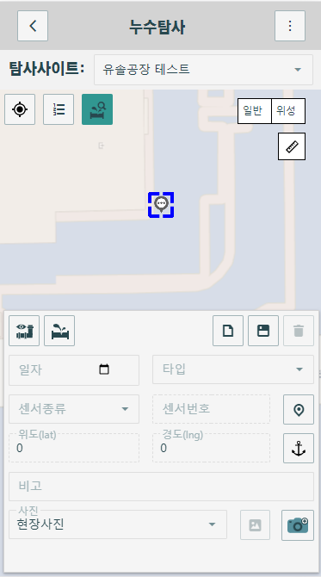








누수탐사
화면설명
• 화면이동
- 메뉴에서 현장관리 > 누수탐사 선택
탐사 사이트 선택
탐사 사이트를 선택하면 선택한 사이트에 대한 현재 센서 정보가 지도에 표시된다
※ 모바일 성능 관계 상 미리 집계된 데이터를 이용하므로 변경된 설정에 대하여 실시간으로 표시되지 않음(1시간마다 집계)
편집 버튼
: 현재위치를 표시한다
: 센서설치 리스트 팝업창을 표시한다
:탐사 정보 입력창을 활성화 또는 비활성화한다
편집 버튼
: 지도에 관망도를 표시한다
: 현재 날짜에 입력된 탐사 정보를 불러온다
: 입력 내용을 초기화 시킨다
: 입력 내용을 저장한다
: 불러온 탐사 정보를 삭제한다
탐사 정보 표시
입력할 탐사 내용을 표시
20

Slide 21
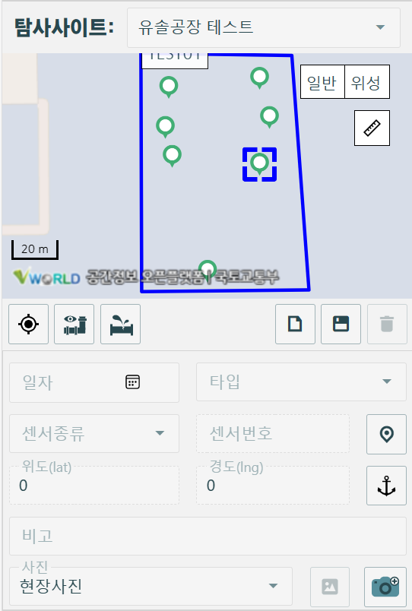
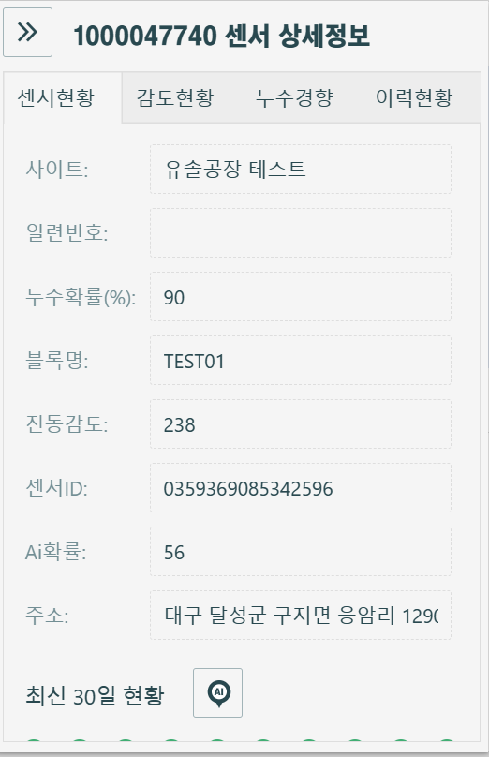
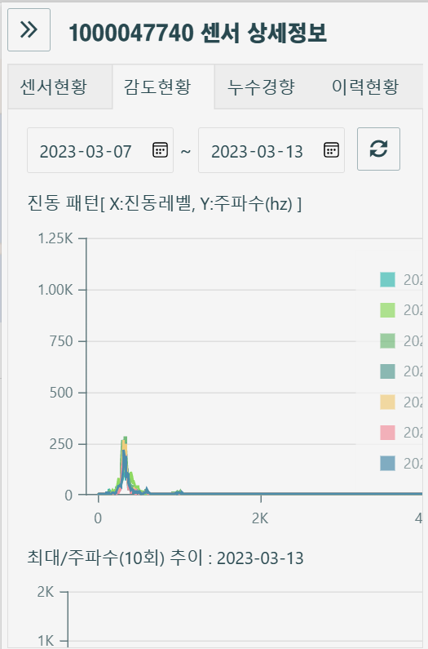
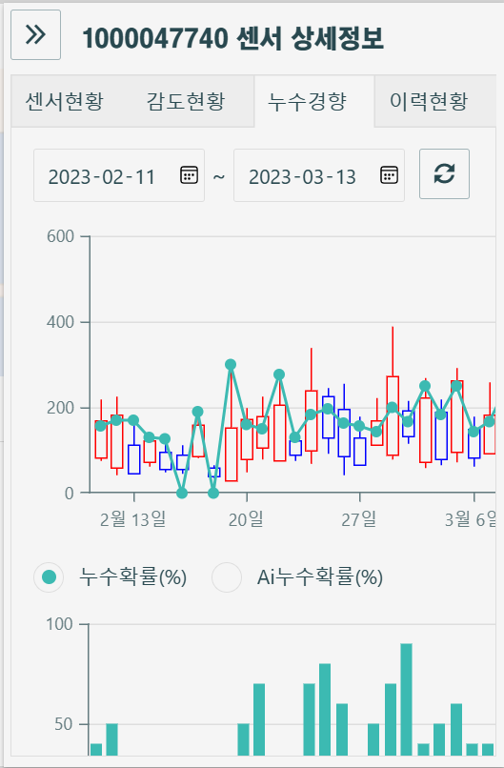
누수탐사
정보 조회
• 센서정보 확인
- 지도상 센서 아이콘을 클릭하면 아래와 같이 센서 정보가 표시된다
클릭
21

Slide 22

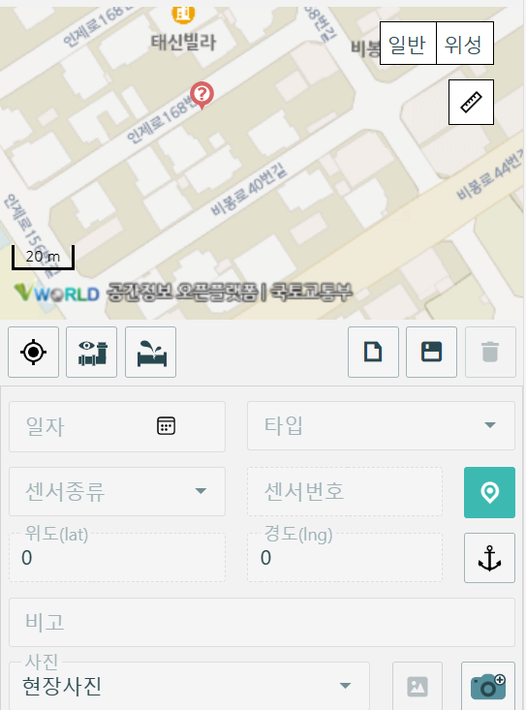
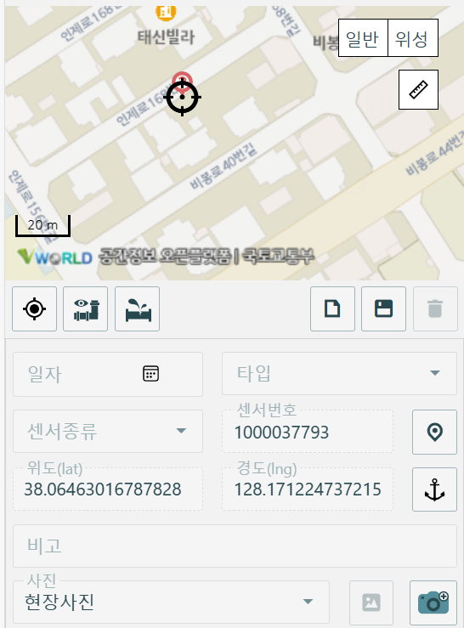

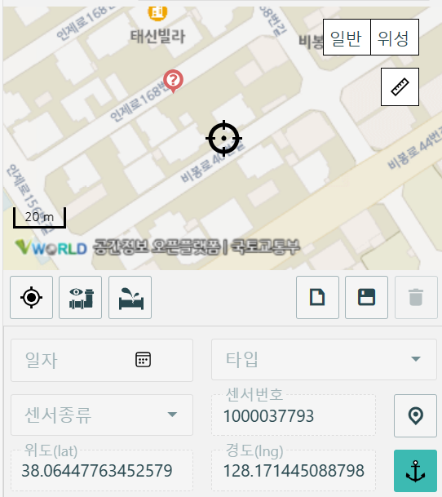
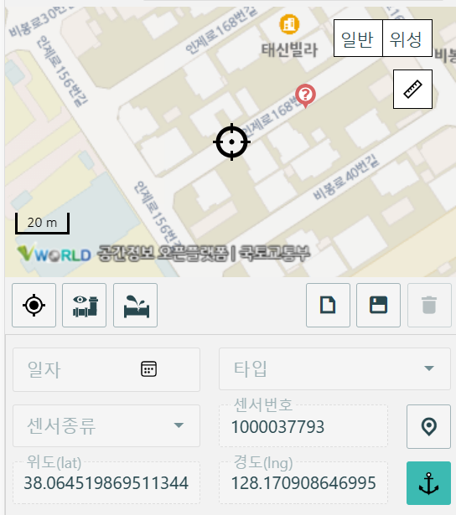
누수탐사
탐사정보 입력
• 센서 선택 및 정보 입력
- 누수로 의심되는 진동이 발생한 센서를 버튼을 클릭한 후 선택
클릭
센서 선택됨
센서 좌표가 표시됨
- 옥외누수의 경우 를 클릭하여 센서 위치가 아닌 실재 누수 위치로 조정 해야함
좌표가 맵 중심으로 고정된다
맵을 드래그 하여 실재 누수 위치에 맞춘다
22

Slide 23
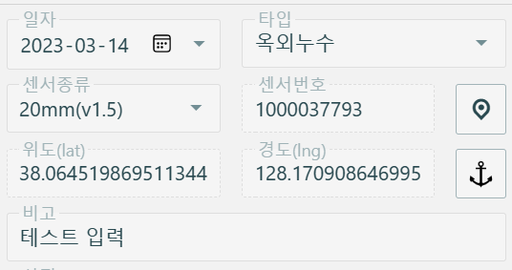
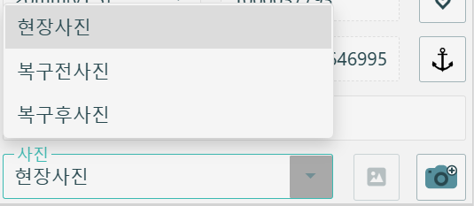

누수탐사
탐사정보 입력
- 다른 누수 정보를 입력한다
타입
일자
옥외누수 : 옥외 누수로 판단
계량기누수: 센서가 설치된 계량기 주변에서 발생한 옥외누수
옥내누수: 옥내 누수로 판단
전기/기계음: 주변 기계나 장치에 의한 진동음
유속/사용음: 누수가 아닌 사용수로인한 유속음
기타음: 그 외 판단하기 어려운 기타음
누수로 의심되는 진동이 발생된 일자
센서종류
AI학습 구분을 위한 센서타입
- 사진타입을 선택하고 사진을 입력한다
사진입력
사진보기
클릭하면 사진을 촬영하거나 입력할 수 있다
23

Slide 24








누수탐사
탐사정보 입력
- 저장버튼 을 클릭하여 탐사정보를 저장한다
- 저장된 정보는 아래와 같이 메모 및 탐사이력으로 저장된다
• 탐사 정보 삭제
- 탐사 정보 불러오기 버튼 을 클릭하여 탐사 정보를 선택한 후 삭제버튼 을 클릭하여 삭제한다
클릭
클릭
24

Slide 25
수압센서등록
25

Slide 26

센서등록
화면설명
• 화면이동
- 메뉴에서 수압관리 > 수압센서등록 선택
지도 표시
등록 할 센서의 위치를 표시
편집 버튼
: 작성중인 데이터를 모두 초기화 한다
: 작성중인 데이터를 저장한다
정보 표시
등록 할 센서의 정보를 표시
26

Slide 27
센서등록
지도 표시
• 현재위치 이동
- 지도상 버튼을 클릭하면 현재 GPS상 위치로 이동한다
- 아래와 같은 팝업이 표시된 후 GPS기능을 허용해야 지도에 위치 표시가 된다
• 위치 보정
- 지도상 버튼을 클릭한 후 지도를 움직이면 아이콘이 항상 중앙에 위치하므로 위치를 보정할 수 있다
드레그
27

Slide 28


센서등록
센서정보 입력 및 저장
• QR코드입력
버튼을 클릭하면 QR코드를 스캔하는 팝업이 표시된다
센서 수정 정보
센서가 이미 등록되었을 경우 “정보수정”
반대의 경우 “신규등록”이 표시
등록 된 센서인 경우
센서 정보를 표시한다
• 센서저장
버튼을 클릭하여 센서를 등록하거나 수정할 수 있다.
28

Slide 29
수압센서조회
29

Slide 30





센서등록
화면설명
• 화면이동
- 메뉴에서 수압관리 > 수압센서조회 선택
프로젝트 선택
프로젝트를 선택하면 포함된 센서정보가 표시
센서정보
각 센서의 수압정보가 표시되며 클릭 시
상세정보를 확인할 수 있음
클릭
30

Slide 31

감사합니다
31

